Slide 1
Week 21

Slide 2
BOJ16397 탈출
Dp + bfs
0~99999를 최소로 만드는 횟수를 담는 리스트를 -1로 초기화. (dp)
시작 n부터 +1, *2->앞자리수-1을 dp에 카운팅하면서 생성된 값이 -1이면 deque에 넣음.
T번 실행한 후, dp[g]가 -1이면 ang

Slide 3
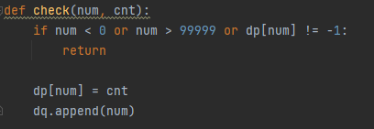
BOJ16397 탈출
단, 생성된 수가 0보다 작거나 99999보다 크면 안됨.

Slide 4
BOJ16397 탈출
단, 생성된 수가 0보다 작거나 99999보다 크면 안됨.

Slide 5
BOJ15422 Bumped!
다익스트라를 이용한 최단경로
자동차를 이용한 경로는 양방향
비행기를 이용한 경로는 단방향
1. 출발지점에서 모든 도시로 가는 최소거리 구하기.
2. 도착지점에서 모든 도시로 가는 최소거리 구하기.
3. 모든 비행 경로에 대해서 출발지점 -> 비행기 출발도시, 도착지점 -> 비행기 도착도시를 더하면 비행기를 이용한 최소값이 나옴.

Slide 6
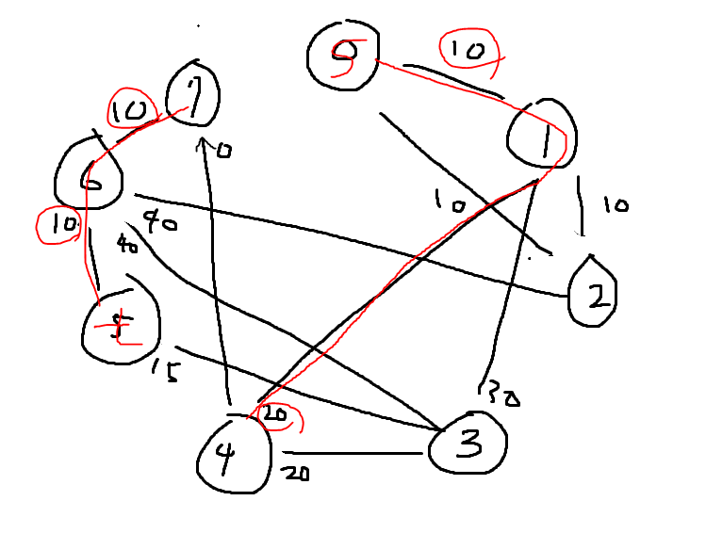
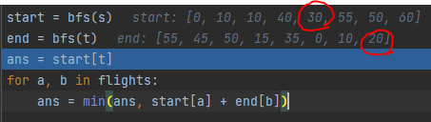
BOJ15422 Bumped!
출발지점 -> 비행기 출발도시
도착지점 -> 비행기 도착도시
s(0번)가 출발, t(5번)가 도착
4 -> 7이 비행기편

